Slide 1




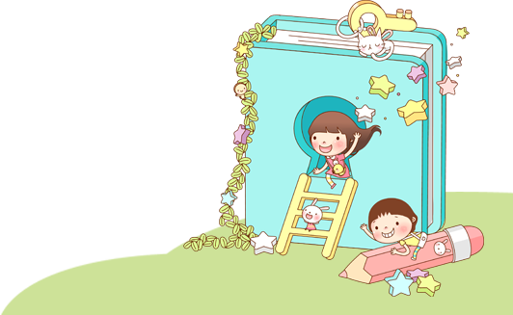
YÊU CẦU CẦN ĐẠT
1
Hiểu cách viết một bức thư.
Biết tự viết 3-4 câu hỏi thăm tình hình sức khoẻ người nhận thư
2

Slide 2


TIẾNG VIỆT
Chủ điểm: Cộng đồng gắn bó
Bài 30 – Tiết 4
VIẾT THƯ

Slide 3



Viết thư

Slide 4










Trò chơi
Món quà tặng mẹ

Slide 5







Các bạn hãy cùng mình hoàn thành các nhiệm vụ sau để chúng ta chuẩn bị món quà xinh xắn dành tặng cho mẹ nhé!

Slide 6
Trước tiên, chúng mình hãy hoàn thành nhiệm vụ sau để hái một bông hoa xinh đã nở trong vườn nhé!

Slide 7
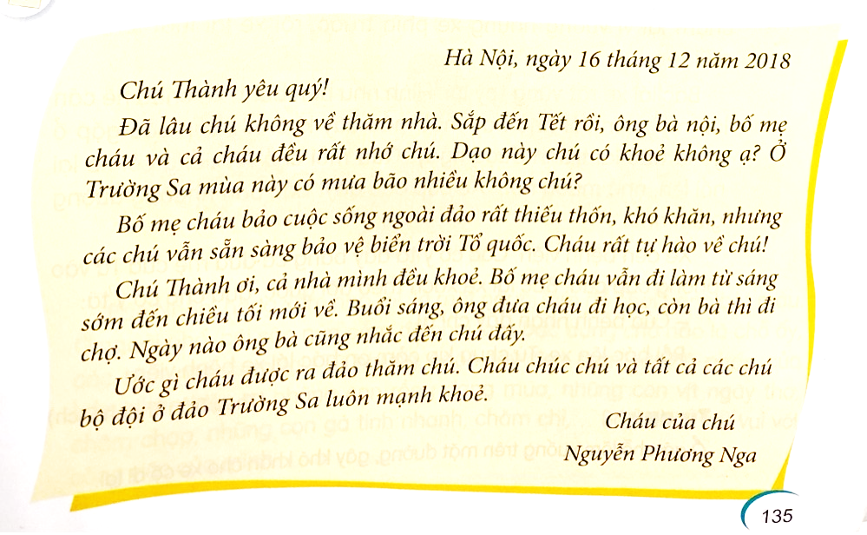
1. Đọc bức thư dưới đây và trả lời câu hỏi:
a. Bạn Nga viết thư cho ai?
b. Dòng đầu bức thư ghi những gì?
c. Đoạn nào trong thư là lời hỏi thăm?
d. Đoạn nào trong thư là lời Nga kể về mình và gia đình?
e. Nga mong ước điều gì? Nga chúc chú thế nào?

Slide 8
Bố cục một bức thư
Ngày tháng năm
Lời chào
Lời hỏi thăm
Kể về mình và gia đình
Lời chúc và mong ước của mình
Kí tên

Slide 9
Chúng mình hãy hái thêm một bông hoa xinh nữa đã nở trong vườn nhé!

Slide 10

2. Trao đổi với bạn: Em muốn viết thư cho ai?
Trong thư, em sẽ viết những gì?
Thảo luận nhóm 2
+ Em muốn viết thư cho ai?
+ Em sẽ viết những gì trong thư?

Slide 11
Tiếp đến, chúng mình hãy hoàn thành nhiệm vụ cuối cùng để cầm bông hoa xinh này đến tặng mẹ nhé!

Slide 12
3. Dựa vào những điều đã trao đổi với bạn, em hãy viết 3- 4 câu hỏi thăm tình hình của người nhận thư.
Gợi ý
a. Hỏi thăm tình hình sức khỏe của người nhận thư.
b. Hỏi thăm về công việc, học tập của người nhận thư.
…

Slide 13

Chia sẻ trước lớp
Trình bày
Nhận xét

Slide 14



Trao đổi bài viết
Nội dung thư đã đúng yêu cầu
Có câu hỏi thăm hay
(dùng từ hay)
Câu thư có sáng tạo
(thêm ý mới)

Slide 15
Bài làm mẫu
Hà Nội, ngày… tháng… năm…
Ông nội kính mến của cháu,
Đầu thư, cháu xin được gửi lời hỏi thăm sức khỏe đến ông bà và cô chú.
Tết đã sắp đến rồi. Nhưng năm nay, do bố mẹ phải đi công tác nên cả gia đình cháu không thể về thăm ông bà được. Cháu cảm thấy rất buồn. Không biết ở quê lúc này, ông bà đã chuẩn bị xong hết chưa ạ? Cháu vẫn còn nhớ những món ăn ngày tết do bà nấu, những lúc cùng ông đánh cờ, xem hài… Thật vui biết mấy.
Năm nay cháu không về, ông bà đừng buồn nhé. Bố mẹ đã hứa qua Tết sẽ đưa cháu về thăm ông bà. Đến lúc đó, ông cháu mình lại cùng nhau đánh cờ nhé ạ? Cháu nhất định sẽ thắng ông!
Cháu nội của ông
Minh Hoàng

Slide 16
Bài làm mẫu
Hà Nội, ngày… tháng… năm...
Bà nội kính yêu!
Lâu lắm rồi chưa được gặp bà, cháu nhớ bà lắm ạ. Dạo này bà có khỏe không? Bà có ăn uống được không?
Gia đình cháu ngoài này vẫn khỏe. Từ đầu năm đến giờ, cháu được mười bốn điểm mười rồi đấy, bà ạ. Ngày nghỉ mẹ thường cho chơi, lúc thì công viên, dạo phố, lúc thì đi siêu thị ạ. Cháu vẫn nhớ năm ngoái được về quê xem múa sư tử cùng các anh chị. Và đêm đêm ngồi nghe bà kể chuyện cổ tích.
Cháu hứa với bà sẽ học thật giỏi để bà vui, luôn chăm, ngoan để bà vui hơn. Cháu kính chúc bà mạnh khỏe, sống lâu.
Cháu của bà
Thùy Trang

Slide 17

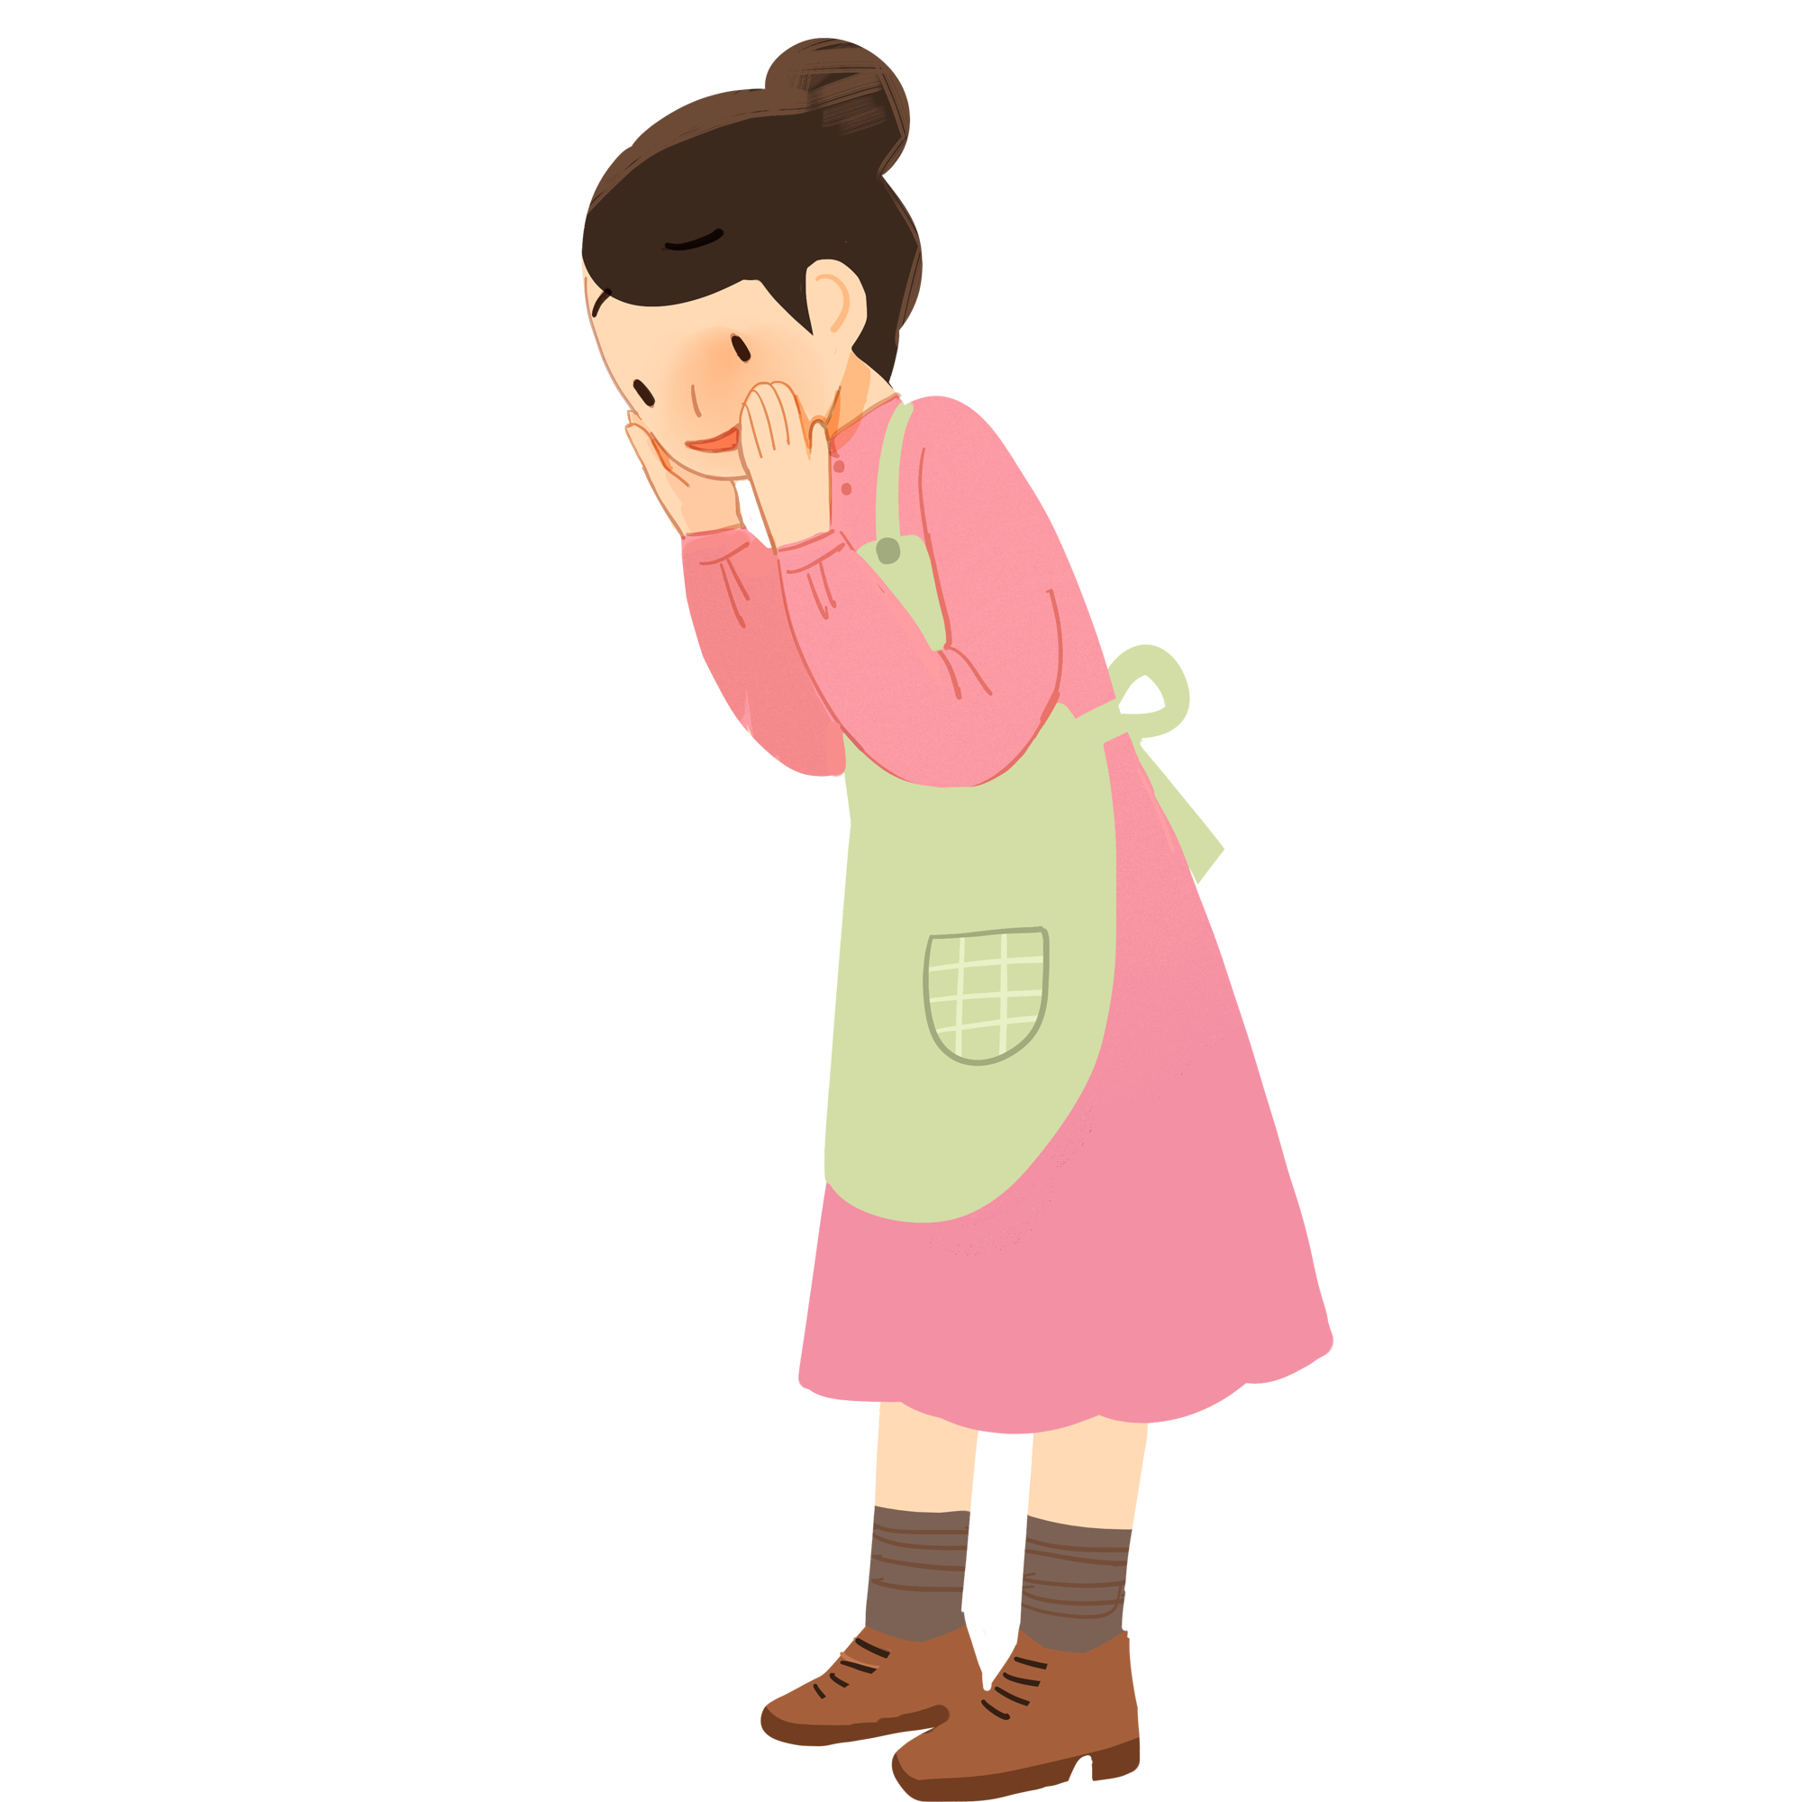



Slide 18
Định hướng học tập
Tập viết thư gửi cho người thân.
Xem trước bài số 31.

